Slide 1
Revue de Projet N°1
Gestion de Casiers
Pinaud Lucas
Harbach Mathis
Blanchet Paul
Pinto Romain
Gagnard Gabrielle

Slide 2

Sommaire
I. Présentation contexte
1) La MDL et leurs besoins
2) Synoptique
II. Présentation des tâches
1) Diagramme de cas d’utilisation
1.1) Mon cas d’utilisation
2) Diagrammes de séquences
2.1) Cas d’utilisation «Associer les matériels aux casiers »
2.2) Cas d’utilisation «Gérer les utilisateurs»
2.3) Cas d’utilisation «Gérer les matériels »
III. Planification
1) Analyse
2) Conception
3) Réalisation
4) Intégration
IV. Conclusion

Slide 3
I. Présentation du contexte

Slide 4

1) La MDL et leurs besoins
Grâce au casiers la MDL met à disposition divers objets aux élèves inscrits en total autonomie pour les élèves et la MDL
*Exemple non-contractuelle
*Exemple non-contractuelle

Slide 5
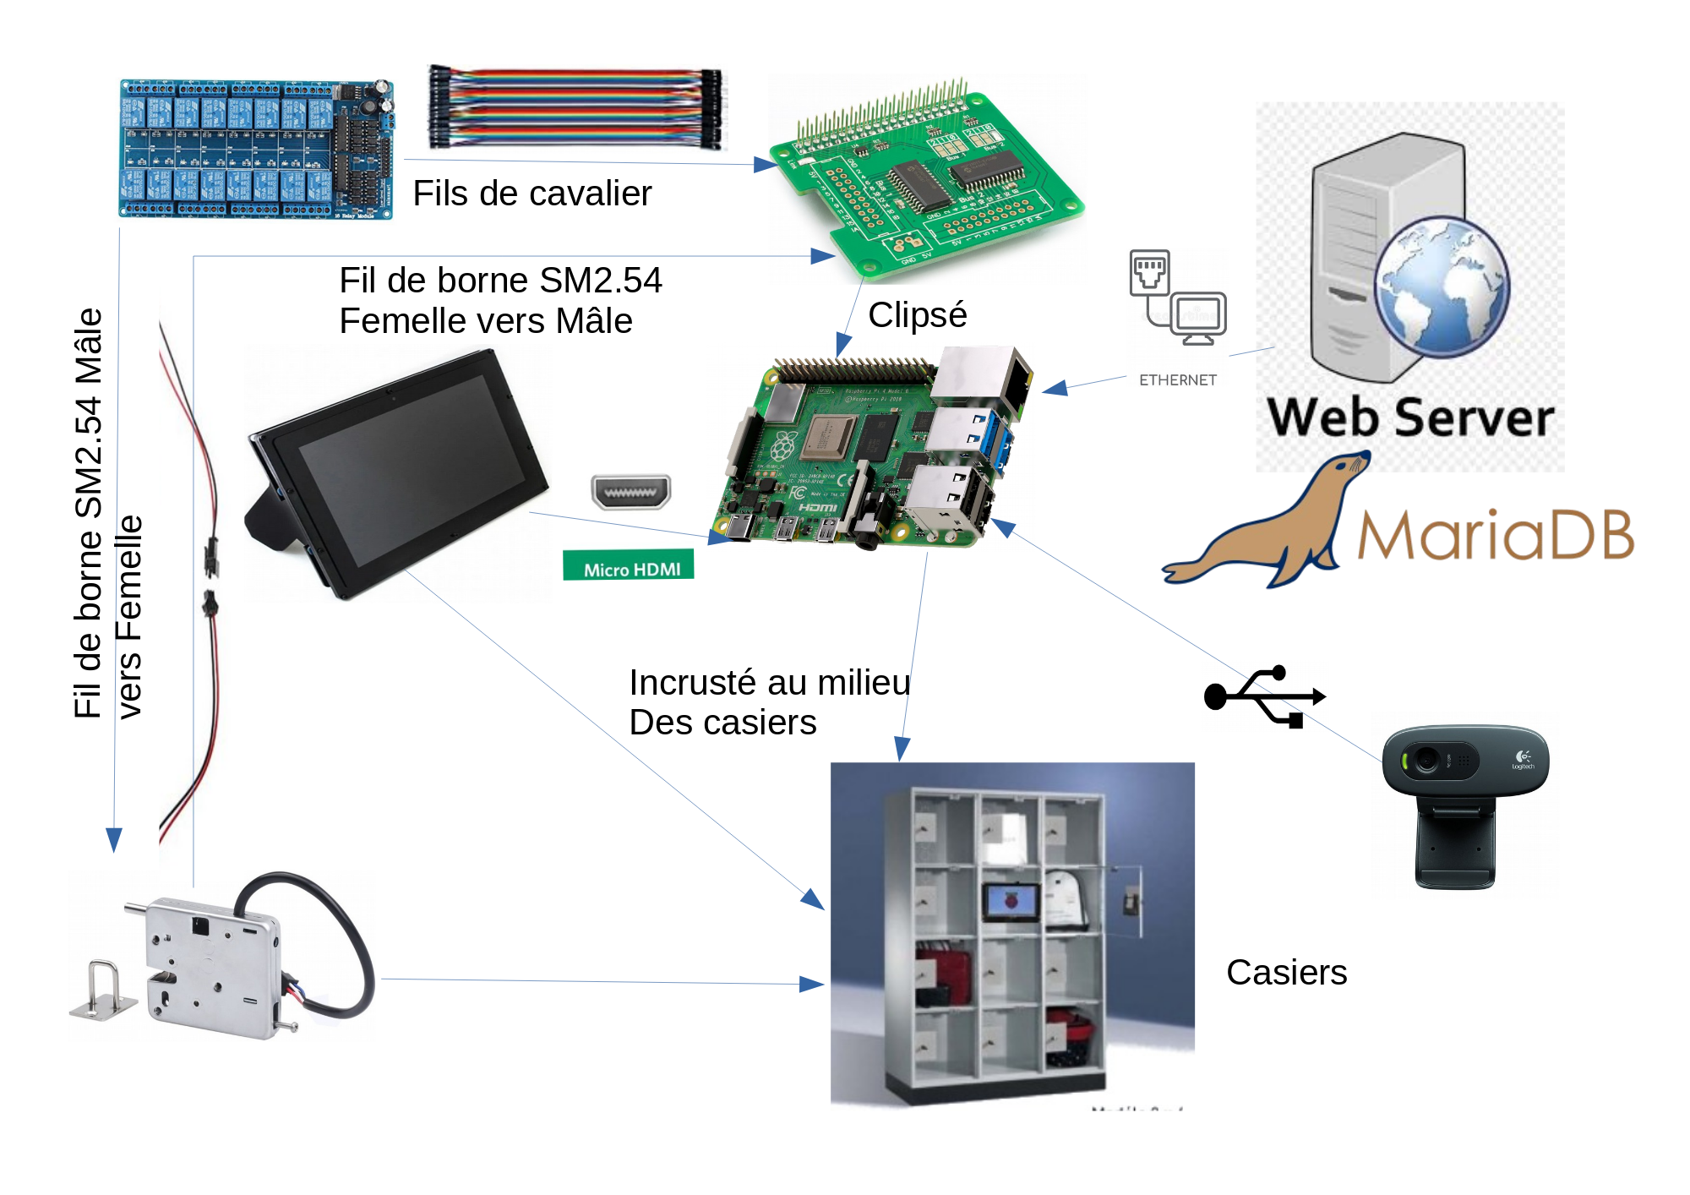
2) Synoptique

Slide 6
II. Présentation des tâches

Slide 7
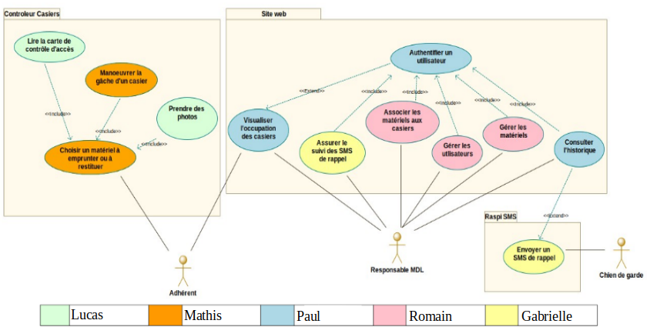
1) Diagramme des cas d’utilisation

Slide 8
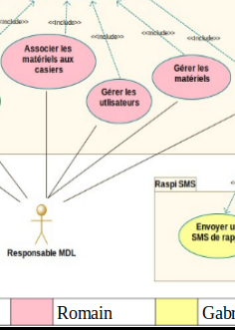
1.1) Mon cas d’utilisation

Slide 9
2) Diagrammes de séquences

Slide 10
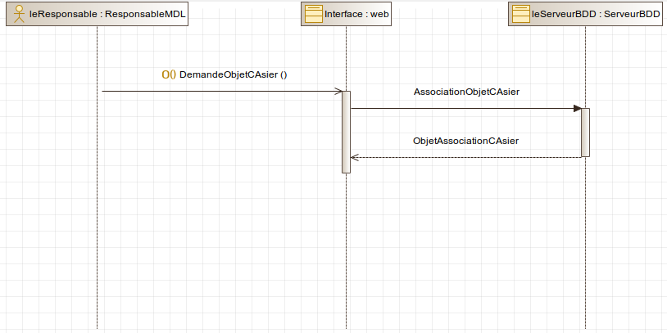
2.1) Cas d’utilisation « Associer les matériels aux casiers »

Slide 11
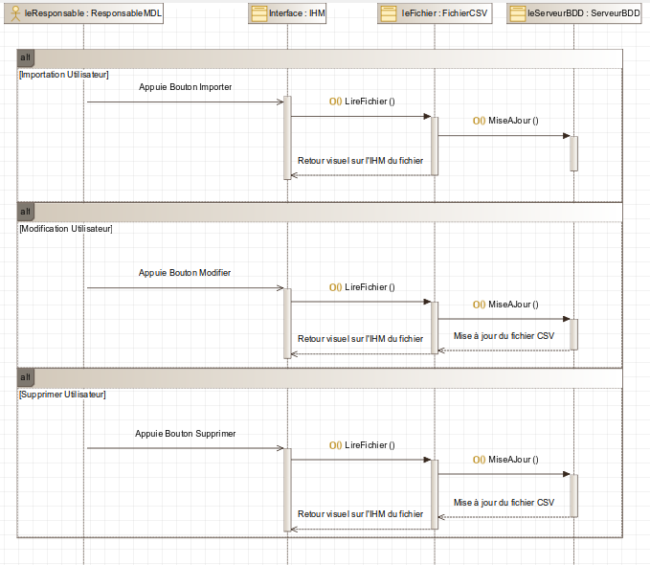
2.2) Cas d’utilisation « Gérer les utilisateurs »

Slide 12
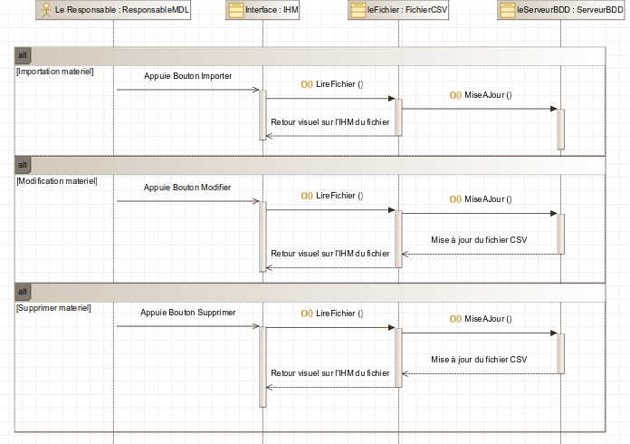
2.3) Cas d’utilisation « Gérer les matériels »

Slide 13
III. Planification

Slide 14
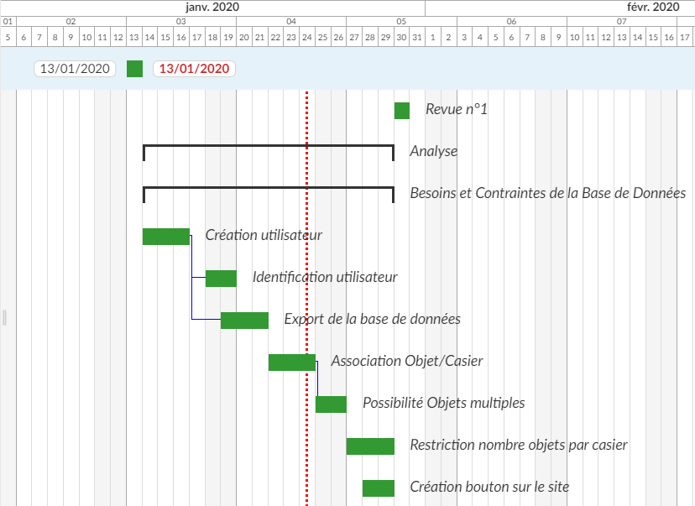
1) Analyse

Slide 15
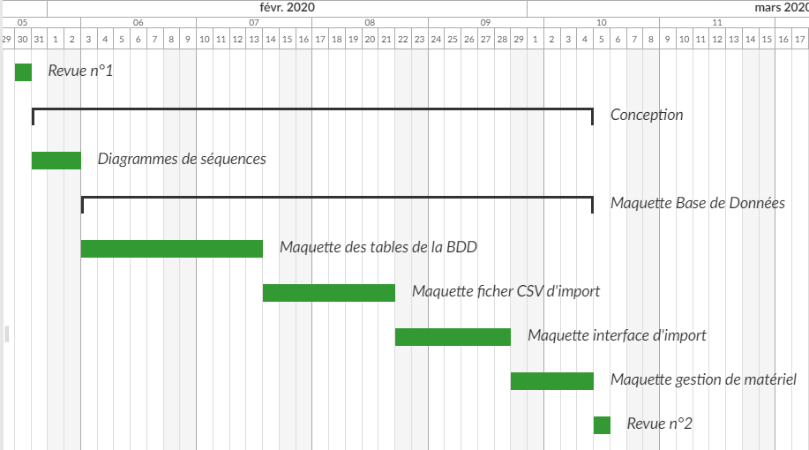
2) Conception

Slide 16
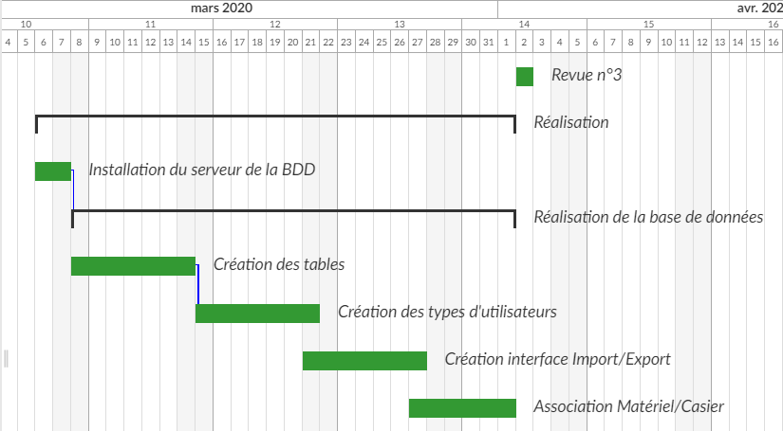
3) Réalisation

Slide 17

4) Intégration

Slide 18

4) Intégration

Slide 19
IV. Conclusion

